Slide 1
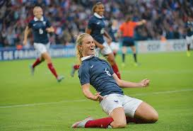
Le Club recherche des joueuses pour la prochaine saison ! Objectif : création d’une équipe féminine notamment U11 (nées en 2009 et avant)
Permanences au stade les 27 juin et 3 juillet de 18h à 20h
Vous pouvez prendre contact avec Jeremy Treguier au 06.01.16.47.74 ou Loic Moiselle au 06.82.87.87.62

